Slide 1
Схема проекта Сервис поиска интересных предложений для покупки недвижимости
Парсинг ЦИАН + первичный анализ
MVP вычислительного ядра
Инструмент по сводной аналитике ЦИАН
?Дополнительные парсеры
MVP продукта
Оболочка (Telegram, конструктор сайтов и т.д.)
Тестирование (интересен ли сервис клиентам? Анализ конкурентов)
Ильдар Абдулин
Контакты:
Email nakiullovich@mail.ru
Telegram https://t.me/IldarMath
Дальнейшее развитие / уточнение / отказ от идеи

Slide 2
Спринт №1: Парсинг ЦИАН + первичный анализ
Цели: выгрузить объявления по продаже жилой недвижимости третьего транспортного кольца Москвы, стоимость которых ниже рыночной оценки.
Входные данные: данные о продаже недвижимости в Москве с сайта ЦИАН.
Проблемы: наличие фейков.
Задачи:
1. Разработать парсер датасета с сайта ЦИАН (минимальный набор факторов: широта и долгота расположения дома, общая площадь, количество комнат, материал стен, этаж квартиры и этажность здания, адрес, округ, тип продажи);
2. Провести обработку пропусков и поиск аномалий;
3. Первичный анализ факторов, фича-инжиниринг исходя из бизнес логики (пример – расстояние до центра);
4. Провести вывод объявлений в .xlsx документ со стоимостью ниже выборочного среднего значения похожих объявлений.
Методы и библиотеки: Jupyter Notebook, Python 3, pandas, scikit-learn, matplotlib, geopy.

Slide 3
Резюме результата спринта
Спринт №1
Цель спринта: выгрузить объявления по продаже коммерческой недвижимости третьего транспортного кольца Москвы, стоимость которых ниже рыночной оценки.
Результат спринта: проведен обзор ограничений парсинга ЦИАН, разработан скрипт для выгрузки объявлений раз в 1-7 дней, разработана грубая модель оценки стоимости.
Шаг 1. Парсинг коммерческих объявлений ЦИАН.
Результат: .xlsx датафрейм (253 объекта).
По парсеру: можно начать запускать каждый день с выгрузкой полного кода HTML страницы, а сам постобработчик для формирования .xlsx совершенствовать по мере потребности данных в модель (постобработчик есть в грубом формате для 200+ факторов и в аккуратном формате для 10 факторов). Это убережет нас от ситуаций с изменением конфигураций исходного кода страницы.
Шаг 2. Фильтрация данных для обучения модели .
Результат: Подвыборка А – наблюдения со «справедливой» стоимостью (143 объекта).
По стоим.>15 млн – 185 объектов (много продаж бизнеса, а не недвижимости);
Не включаются наблюдения ниже 20% относительно средней стоимости – 143 объекта.
Шаг 3. Обучение модели на подвыборке А.
Результат: обученная модель на подвыборке А.
По оценке средней стоимости: медиана ошибки - 5%, добавив расстояния до красной площади, Арбат, Тверского района и т.д. Модель пока что переобучена.
Шаг 4. Вывод списка недвижимости со стоимостью ниже рыночной оценки вне выборки А.
Результат: Топ 32 (вне А) наблюдений по отклонению фактической стоимости от оценочной.
Минусы: в датасете по прежнему много продаж бизнеса и пока что быстрого решения по их отлову нет. Из-за этого при выводе Топа по отклонению фактической от реальной на первых местах идут аренды бизнеса.

Slide 4
Обзор парсинга ЦИАН: открытые инструменты
Спринт №1
URL: https://github.com/lenarsaitov/cianparser
Возможности:
Конфигурация входных данных по 7 параметрам: аренда/продажа, город, вид жилья – квартира/таунхаус/и т.д., кол-во комнат, страница начала сбора данных, страница конца сбора данных, скорость сбора, собственник;
Конфигурация выходных данных по 2 параметрам: кодировка, выгрузка в формате .csv.
Выгружаемые данные:
Признаки, получаемые в ходе сбора данных
district - район
underground - метро
street - улица
floor - этаж
floors_count - общее количество этажей
total_meters - общая площадь
living_meters - жилая площади
kitchen_meters - площадь кухни
rooms_count - количество комнат
year_construction - год постройки здания
price - стоимость
price_per_m2 - стоимость на квадратный метр
author - автор объявления
author_type - тип автора
phone - номер телефона в объявлении
link - ссылка на объявление
Возможные значения поля author_type: real_estate_agent - агентство недвижимости, homeowner - собственник, realtor - риелтор, official_representative - ук оф.представитель, representative_developer - представитель застройщика, developer - застройщик, unknown - без указанного типа.

Slide 5
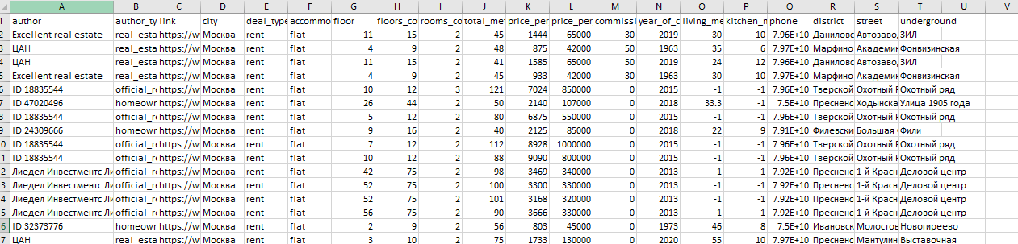
Обзор парсинга ЦИАН: открытые инструменты
Спринт №1
Тестирование:
https://cian.ru/cat.php?engine_version=2&p=1&region=1&offer_type=flat&deal_type=rent&room2=1&room3=1&with_neighbors=0&type=4 (14.04.23)
Структура кода самого парсера перегружена ненужными для нас элементами (около 920 строк кода, нет комментариев).
Библиотека https://github.com/lenarsaitov/cianparser не работает с коммерческими объявлениями, а также объявлениями на продажу.
Аналогично с https://www.youtube.com/watch?v=NR4lAlaQ1u4&t=2698s, инструкции уже не актуальны.
Вывод: открытых работающих инструментов нет, поэтому пишем с нуля.

Slide 6
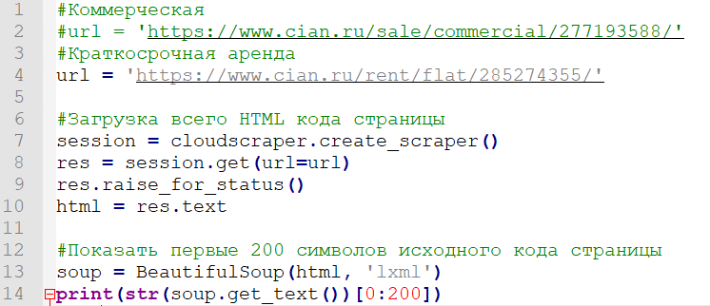



Обзор парсинга ЦИАН: сложности
Спринт №1
Краткосрочная аренда жилой недвижимости
Коммерческая недвижимость
Вывод: ЦИАН защищает (капча) страницы объявлений от парсинга (в отличии от страниц поискового запроса). Судя по алгоритму cianparser данной проблемы не было 2 месяца назад.

Slide 7
Обзор парсинга ЦИАН: сложности
Спринт №1
НО:
(исходный код страницы поискового запроса)
год постройки и материал стен (не отображается на странице поискового запроса)
координаты объекта
Вывод: однако вся информация (факторы) об объявлениях находится на странице поискового запроса.

Slide 8

Обзор парсинга ЦИАН: сложности
Спринт №1
ЦИАН против парсинга:
мгновенный сброс парсера на страницах объявления при использовании популярных библиотек парсинга (капча) – фактически запрещает отправлять напрямую объявление в разрабатываемое приложение;
нужно регулярно обновлять парсер: парсер который работал год назад – не работает, парсер который работал 2 месяца работает частично (ЦИАН проводит регулярное обновление названий переменных в коде).
Возможная причина – ЦИАН сам является нашим конкурентом.
Некоторых элементов PDF-отчета нет даже в примере (возможно сервис не развивается)
https://files.cian.ru/files/commercial/geo-analytics/report_example.pdf
Выводы: проблемы с парсингом будут всегда, на крайний случай есть сервисы для обхода тяжелых защит (например), имеет смысл изучить вопрос легальности парсинга ЦИАН.

Slide 9
Обзор парсинга ЦИАН: выводы
Спринт №1
В ходе обзора найдено:
Блокировка (проверка браузера, капча и т.д.) страниц самих объявлений. Загружаются только у объявлений с краткосрочной аренды (на момент 24.04), на остальных стоит блокировка. Страницы поискового запроса загружаются для всех.
Обновление конфигурации исходного кода – меняются названия переменных раз в некоторый период.
Готовые инструменты из открытого доступа не работают.
ЦИАН сам предоставляет услуги по аналитике недвижимости, поэтому проблемы с парсингом будут всегда.
Критерии качества:
Минимальная конфигурации исходных данных;
Минимальный объем кода для удобства поправок парсера;
Упор на читабельность кода для дальнейшей передачи командам разработки парсеров;
Без оптимизации по скорости;
Разрабатывать отдельным модулем.

Slide 10
Парсинг ЦИАН: описание скрипта
Спринт №1
Задача: разработать парсер для выгрузки объявлений по фильтрам алгоритма экспертной оценки коммерческой недвижимости.
Описание результата:
Используемые библиотеки:BeautifulSoup, cloudscraper, библиотеку регулярных выражений re.
Выгрузка в 2 форматах. Формат №1: 10 факторов с обработкой данных: * Ссылка; * Id продавца; * Полная стоимость; * Полная площадь; * Номер этажа; * Дата создания объявления; * Широта, долгота; * Район; * Год построения здания. Формат №2: 202 фактора без обработки данных - перед загрузкой в модель данные нужно еще обрабатывать.).
Фильтры поискового запроса: Коммерческая недвижимость: офис, торговая площадь, склад, свободное назначение, производство; стоимость До 35млн, площадь от 200 м2; Этаж>1; Прямая продажа.
Парсер учитывает ранее найденные проблемы: 1. с быстрой переконфигурацией в случае изменения структуры исходного кода страницы (загрузка html и парсинг раздельно, использует библиотеку регулярных выражений); 2. нет привязки к конкретным названиям переменных для формата №2.

Slide 11
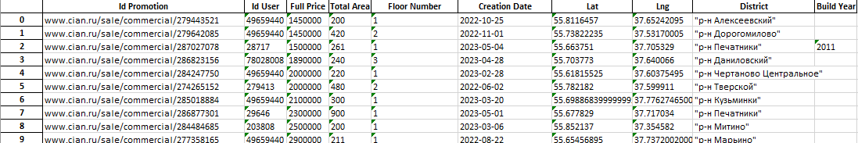
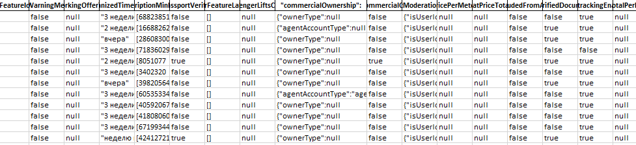
Парсинг ЦИАН: результат
Спринт №1
10 факторов с обработкой данных:
203 фактора без обработки данных:

Slide 12
Модель: описание, обучение модели на подвыборке А
Спринт №1
Датасет - результат парсинга от 05.05:
Убраны наблюдения со стоимостью менее 15 млн. руб. – много продаж бизнеса;
Подвыборка А: 143 наблюдений
Тренировочная выборка - 107 наблюдений.
Тестовая выборка - 36 наблюдений.
Целевая переменная:
Стоимость объекта за квадратный метр.
Факторы:
Полная площадь,
Номер этажа,
Год постройки.
Фича инжиниринг:
Расстояния в метрах до географических центров районов Красной площади, Арбат, Тверского района, Пресненского района, Хамовники, Басманный район, район Якиманка, Мещанский район, Нижегородский район.
OneHotEncoder(Район).
Модель: XGBRegressor(n_estimators=120, max_depth= 13, subsample=0.8, colsample_bytree=0.8, reg_alpha=0.2, reg_lambda=0.8, gamma=0.9, min_child_weight=3, learning_rate=0.1)+StandardScaler+GridSearch(max_depth, n_estimators).

Slide 13
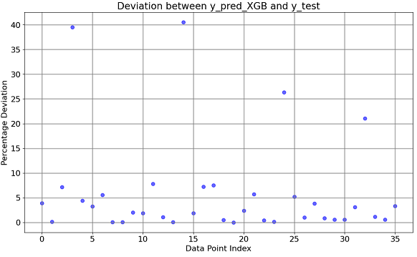
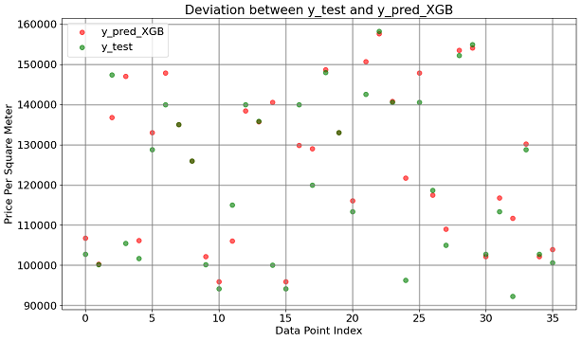
Модель: оценка качества
Спринт №1
Метрики:
Результаты попаданий в тестовой выборке:
Наблюдений для тестирования всего - 35 шт.
Наблюдений с отклонением менее 10% - 88%.
Наблюдений с отклонением более 10% менее 20% - 12% (4).
Тестовая выборка
MDAPE: 2.2092325739107332
Mean Absolute Error (MAE): 6388.935149470545
Median_absolute_error: 2369.3993142609834
R2: 0.6517132532455242
Explained_variance_score: 0.7003061224362462
Тренировочная выборка
MDAPE: 0.07827727272727127
Mean Absolute Error (MAE): 313.72982166290336
Median_absolute_error: 112.20525568182347
R2: 0.999299564900331
Explained_variance_score: 0.9992996060826165
Вывод: По графикам видно, что модель обладает явными признаками переобучения, так как:
имеются существенные различия между средним значением и медианой ошибки, что свидетельствуют о наличии выбросов в ошибках модели;
значительные расхождения в метриках между тестовой и тренировочной выборкам.
Средний показатель R2 указывает на хорошую способность модели реагировать на изменения входных факторов. Низкий уровень MDAPE говорит о высокой точности модели в большинстве случаев. В результате, модель может быть использована для грубой оценки в рамках очень похожих на тестовую выборку объявлений.

Slide 14
Результат: Вывод списка недвижимости со стоимостью ниже рыночной оценки вне выборки А
Спринт №1
Id Promotion | Difference
112 | www.cian.ru/sale/commercial/286618914 | 96737.896205
92 | www.cian.ru/sale/commercial/279677345 | 95911.458333
154 | www.cian.ru/sale/commercial/285510386 | 90149.800703
79 | www.cian.ru/sale/commercial/284067991 | 84989.648438
94 | www.cian.ru/sale/commercial/285147210 | 81744.941231
80 | www.cian.ru/sale/commercial/282906588 | 81351.077415
82 | www.cian.ru/sale/commercial/287075294 | 80959.187601
83 | www.cian.ru/sale/commercial/286023464 | 74377.864810
84 | www.cian.ru/sale/commercial/286252219 | 71358.542570
86 | www.cian.ru/sale/commercial/285074405 | 69947.137473
88 | www.cian.ru/sale/commercial/282490665 | 66819.616575
128 | www.cian.ru/sale/commercial/280701859 | 65697.994591
81 | www.cian.ru/sale/commercial/271123117 | 62435.213068
137 | www.cian.ru/sale/commercial/283139637 | 54572.257576
109 | www.cian.ru/sale/commercial/284054423 | 54221.429688
89 | www.cian.ru/sale/commercial/278629056 | 53467.437500
0 | www.cian.ru/sale/commercial/243822357 | 51532.492188
85 | www.cian.ru/sale/commercial/273448602 | 49489.669612
87 | www.cian.ru/sale/commercial/286383572 | 47859.488006
91 | www.cian.ru/sale/commercial/233051066 | 45456.136606
95 | www.cian.ru/sale/commercial/286862620 | 44331.787741
90 | www.cian.ru/sale/commercial/271680846 | 40712.085938
177 | www.cian.ru/sale/commercial/286795670 | 36689.346354
93 | www.cian.ru/sale/commercial/286600286 | 34966.516955
115 | www.cian.ru/sale/commercial/271680778 | 34316.721073
129 | www.cian.ru/sale/commercial/285858817 | 34229.055350
124 | www.cian.ru/sale/commercial/286798983 | 32763.522289
157 | www.cian.ru/sale/commercial/285637040 | 31813.812599
98 | www.cian.ru/sale/commercial/286090600 | 30005.878348
179 | www.cian.ru/sale/commercial/286716588 | 28345.364419
1 | www.cian.ru/sale/commercial/286755992 | 27533.929688
97 | www.cian.ru/sale/commercial/286275050 | 25345.639509
184 | www.cian.ru/sale/commercial/285126100 | 24305.412666
96 | www.cian.ru/sale/commercial/258363973 | 23988.588542
113 | www.cian.ru/sale/commercial/286866017 | 20048.038800
102 | www.cian.ru/sale/commercial/281138548 | 19095.027429
100 | www.cian.ru/sale/commercial/280233762 | 19015.745739
130 | www.cian.ru/sale/commercial/281645736 | 16259.541780
132 | www.cian.ru/sale/commercial/281604494 | 14786.487092
140 | www.cian.ru/sale/commercial/279550014 | 13883.841452
131 | www.cian.ru/sale/commercial/281645237 | 13285.987092
143 | www.cian.ru/sale/commercial/285740541 | 12757.848362
Сравнение прогноза модели по 32 наблюдениям, которые ниже 20% относительно средней стоимости (вне подвыборки А).
Выводы: Интересные наблюдения начинаются при разности в оценке стоимости фактической и прогнозной в 50000 рублей (остальные объявления чаще всего это продажа бизнеса).

Slide 15
Далее
Спринт №1
Возможные пути развития:
Улучшение качества данных:
1. Научиться отлавливать продажу бизнеса. Есть идея начать с поиска слова "аренд" из текста объявления, проблема - текст в HTML перепутан местами. А также отсеивание объявлений, для которых неизвестна стоимость за квадратный метр.
2. Расширение списка наблюдений за счет ослабления фильтров поиска, 3. Расширение списка наблюдений за парсинга других источников (Авито),
Улучшение модели:
Использовать k ближайших соседей (повысит интерпретируемость), факторы материал стен и этажности здания. Добавление факторов по наличию определенных слов в тексте объявления.
Разработка оболочки, первые наброски GUI - http://researchmachine.pythonanywhere.com/
Ильдар Абдулин
Контакты:
Email nakiullovich@mail.ru
Telegram https://t.me/IldarMath

